Slide 1
Lewisův vzorec je jednoduché grafické znázornění vazebných poměrů v molekule. Využívá počet valenčních elektronů v celé molekule, upravený případně podle náboje, pokud se jedná o ion. Elektronový pár budeme značit rovnou úsečkou (–), která reprezentuje dvojici elektronů – ať už vazebných nebo nevazebných (tzv. volných elektronových párů). Někdy se v literatuře můžeme setkat i se zobrazením elektronového páru jako dvojtečky. Vazby v molekulách H₂ (H–H) a O₂ (O=O) pak budou znázorněny jako H:H a O::O.
Důležitým pojmem je oktetové pravidlo. Toto pravidlo lze formulovat dvěma způsoby:
a) Pokud je to možné, mají prvky 2. periody tendenci obklopit se 8 elektrony. Jestliže k tomu nestačí jednoduché vazby, budou tvořit vazby násobné. Atomy C, N, O a F musí mít oktet (až na několik výjimek). Tendence ke tvoření násobných vazeb u prvků 3. a vyšších period výrazně klesá.
b) Počet elektronů okolo atomů 2. periody nesmí být vyšší než 8. Odpovídá to kapacitním možnostem těchto prvků (do valenčních orbitalů 2s 2p se vejde nanejvýš 8 elektronů, orbital 3s už je pro ně energeticky nedostupný).
Čtyřvaznost uhlíku, jak ji známe z organické chemie, je vlastně konkrétní důsledek oktetového pravidla.

Slide 2
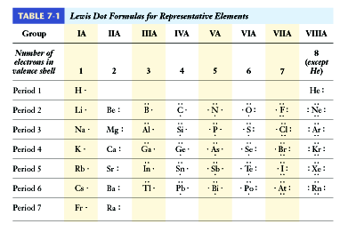
Počet valenčních elektronů

Slide 3
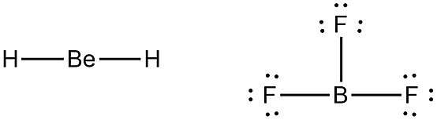

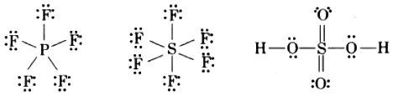
Oktetové pravidlo
Atomy se stávají stabilními doplněním oktetu buď přenosem valenčních elektronů z jednoho atomu na druhý (přijetím nebo ztrátou) nebo jejich sdílením mezi atomy.
Omezení oktetového pravidla
1. U některých sloučenin, je počet elektronů obklopujících centrální atom menší než 8, zejména prvky s méně než 4 valenčními elektrony, např. LiCl, BeH₂ a BCl₃. Prvky Li, Be a B mají 1, 2 resp. 3 valenční elektrony.
2. Centrální atomy z prvků 3. a vyšších period, které mají d orbitaly, mohou mít více než 8 valenčních elektronů. Např: PF₆, SF₆, H₂SO₄ a řada koordinačních sloučenin.

Slide 4
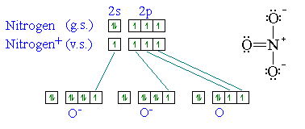
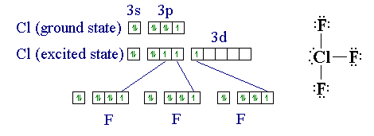
Splňuje oktetové pravidlo
Nesplňuje oktetové pravidlo
Elektrony se pouze přerozdělí mezi s, p a d orbitaly. Maximální počet vazebných párů vycházejících z centrálního atomu je roven počtu jeho valenčních elektronů (tj. číslu A skupiny v periodické tabulce)

Slide 5
Počet valenčních elektronů

Slide 6
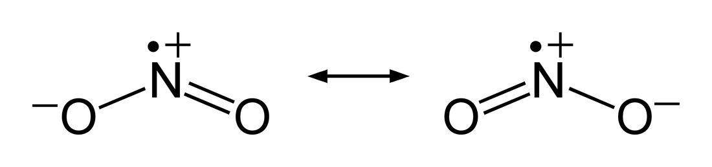
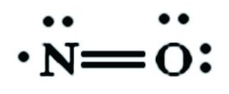
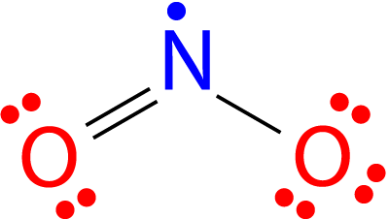
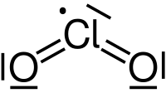
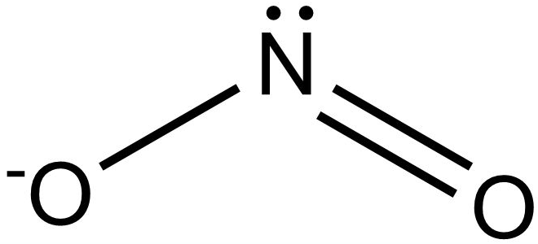
Oktetové pravidlo
3. U molekul s lichým počtem elektronů of elektronů není oktetové pravidlo splněno pro všechny atomy. Např. NO, NO₂, ClO₂, .
+ e
dusitan
V případě lichého počtu valenčních elektronů se nespárovaný elektron se označuje tečkou u atomu, ke kterému patří. Molekula je volným radikálem a má paramagnetické vlastnosti.

Slide 7
Identifikujte u které z uvedených sloučenin není splněno oktetové pravidlo: SO₂, SF₂, SF₄, SF₆, OF₂, BCl₃, PCl₃
Identifikujte u které z uvedených sloučenin není splněno oktetové pravidlo: PCl₃, SO₂, SO₃,NO₂, SF₄, NO ,BF₃ , H₂S, SF₆
Identifikujte u které z uvedených sloučenin síry není splněno oktetové pravidlo: SO₂, SF₂, SF₄, SF₆.
Který z uvedených atomů bude vždy splňovat oktet pravidlo: S, C, P, Br?

Slide 8
Lewisovy vzorce

Slide 9
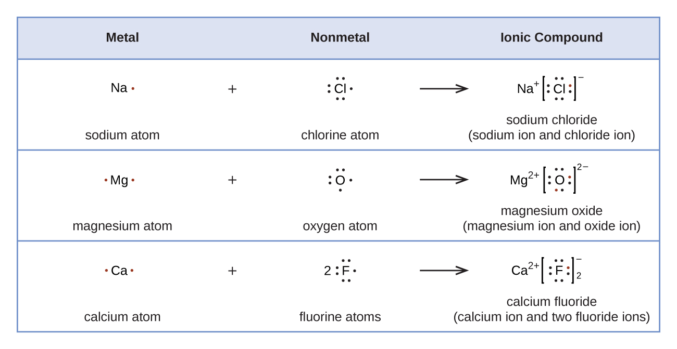
1. Určete, zda je sloučenina kovalentní nebo iontová. Pokud je kovalentní, určuje se vzorec celé molekuly. Pokud je iontová, určuje se vzorec každého iontu zvlášť. Sloučeniny kovů s nízkou a nekovů s vysokou hodnotou elektronegativity (ΔEN > 1.6) jsou iontové, stejně jako sloučeniny kovů s polyatomickými anionty. U monoatomických iontů jejich elektronová konfigurace iontu reprezentuje správnou Lewisovu strukturu. U sloučenin obsahujících komplexní ionty musíte nejprve odlišit vzorce kationtu a aniontu.

Slide 10
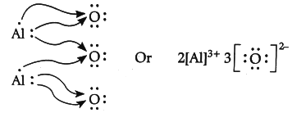
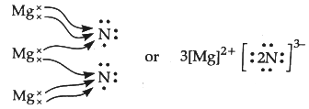
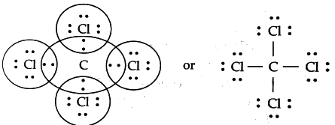
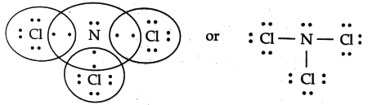
Al₂O₃
Mg₃N₂
CCl₄
NCl₃

Slide 11

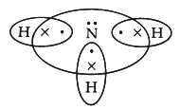


H₂O₂
NH₃
AlN₃

Slide 12
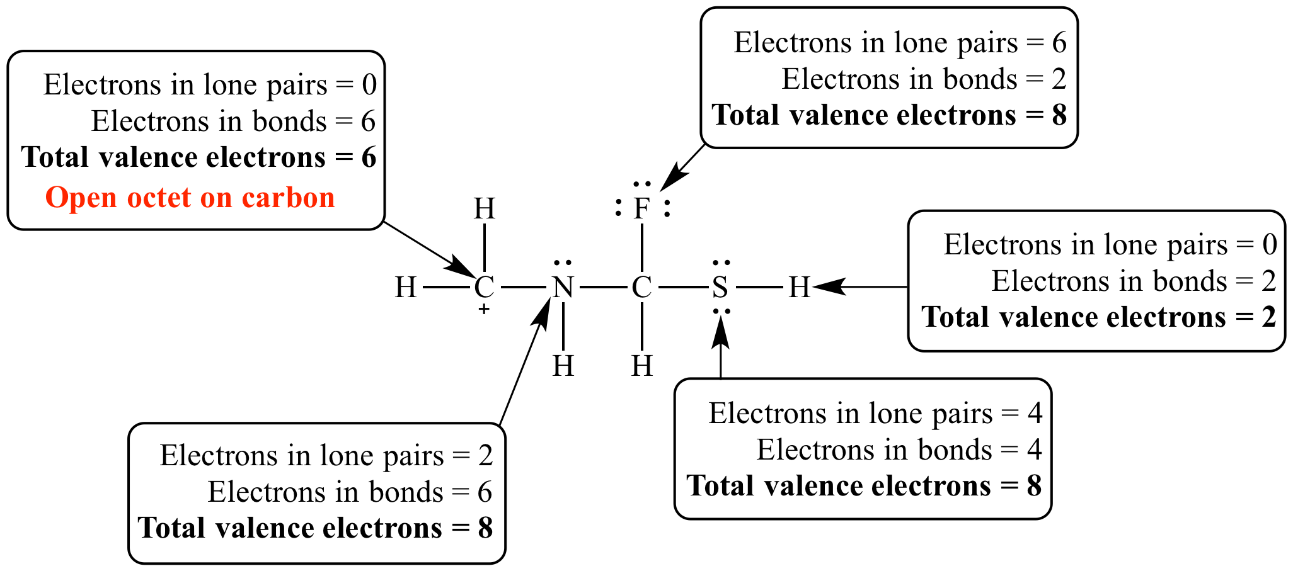
2. Určete celkový počet valenčních elektronů molekuly nebo iontu:
stanovte počet valenčních elektronů pro všechny atomy v molekule
přidejte 1 elektron pro každý celkový negativní náboj u aniontu nebo odečtěte 1 elektron pro každý celkový pozitivní náboj u kationtu. Potom vydělením celkového množství dostupných elektronů 2 získáme počet dostupných elektronových párů (E.P.).

Slide 13
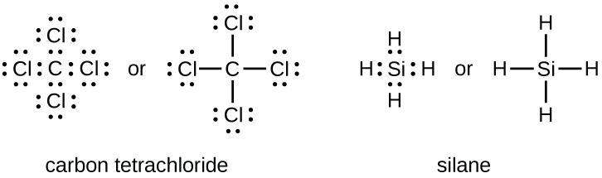
3. Nakreslete základ struktury molekuly/iontu, rozmístěním atomů okolo centrálního atomu. Uspořádejte atomy tak, aby byl centrální atom (zpravidla atom nejméně elektronegativní) obklopen vnějšími atomy (ligandy). Vodík nikdy nebývá centrálním atomem (má jediný valenční elektron, do elektronových vzorců se zapisuje jedinou vazebnou čárkou). Pokud se jedná o oxokyselinu, pak musíme zachovat skupinu OH, vodík tedy v tomto případě bude na centrální atom připojen přes kyslík
4. Určete předběžné rozdělení elektronů uspořádáním elektronových párů (E.P.). Atomy spojte vždy jednou vazbou s centrálním atomem (tj. jedním elektronovým párem):
a) přidáme jeden elektronový pár (čárku) mezi centrální atom a každý vnější atom.
b) přidáme tři další volné páry (čárky) ke každému vnějšímu atomu (kromě H, ke kterému se žádné další páry nepřidávají) tak, aby u každého atomu (kromě H) byly celkem 4 elektronové páry (čárky) tvořící oktet).

Slide 14
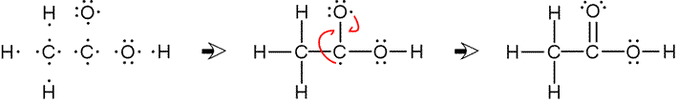
c) uspořádejte elektrony na vnějších atomech do násobných vazeb s centrálním atomem tak, aby byly vytvořeny oktety tam, kde je to možné. Pokud jeden nebo více atomů nemá 8 elektronů, musí být mezi nimi přítomna dvojná nebo trojná vazba (každá jednoduchá vazba zahrnuje 2 elektrony). U dvojné vazby se kreslí 2 čárky (4 elektrony), u trojné vazby 3 čárky (6 elektronů).
Tento krok lze vynechat a dvojné vazby doplnit až na základě analýzy formálních nábojů v bodu 7.
Dvojnou nebo násobnou vazbu jsou schopny tvořit jen C, N a O a v kombinaci s nimi částečně i S. Toto pravidlo se někdy nedodržuje.
d) rozmístěte všechny zbývající elektrony na centrální atom. Pokud zjistíte přebytečné valenční elektrony, přidejte je na centrální atom (mohou porušovat oktetové pravidlo).

Slide 15
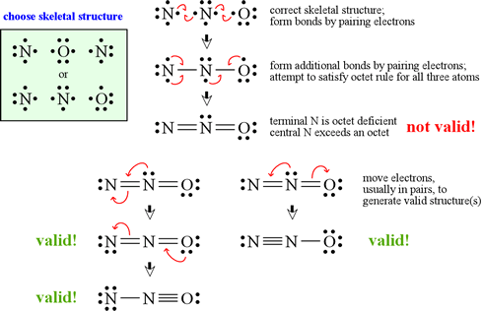

Slide 16

5. Spočítejte formální náboj (F) na centrálním atomu.
a) Spočítejte elektrony sdílené ve vazbách (b).
b) Spočítejte elektrony ve volných elektronových párech (n).
F = V - (n + b/2)
kde V = počet valenčních elektronů atomu.
F = (č. skupiny) - [(počet vazeb) + (počet nevazeb. el.)]
6. Pokud je formální náboj centrálního atomu 0 nebo je roven náboji iontu, rozdělení elektronů je správné. Vypočítejte formální náboj na periferních atomech pro dokončení výsledného Lewisova vzorce.

Slide 17
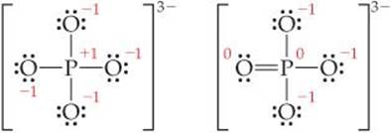
7. Pokud struktura není správná, spočítejte formální náboj na každém z periferních atomů. Pro získání správné struktury je třeba tvořit násobné vazby sdílením elektronového páru z periferního atomu tak, že má maximálně negativní formální náboj.
a) Pro centrální atomy z druhé (n = 2) periody periodické tabulky pokračuje tento proces postupně dokud centrální atom má 4 E.P. (oktet).
b) Pro všechny ostatní prvky pokračuje tento proces postupně dokud formální náboj na centrálním atomu je nulový nebo se vytvoří dvojné vazby.
V případě struktury vpravo, atom P nesplňuje oktetové pravidlo (5 elektronových párů), ale ve struktuře je méně formálních nábojů na atomech a také jsou možné 3 rezonanční struktury. Studie založená na kvantové mechanice naznačují, že dominantní je struktura vlevo. Studium vazebných délek v iontu preferuje spíše strukturu vpravo. Tento nesoulad souvisí s tím, že více Lewisových struktur (viz rezonance) může odrážet skutečné rozdělení elektronů v atomu resp. molekule.

Slide 18
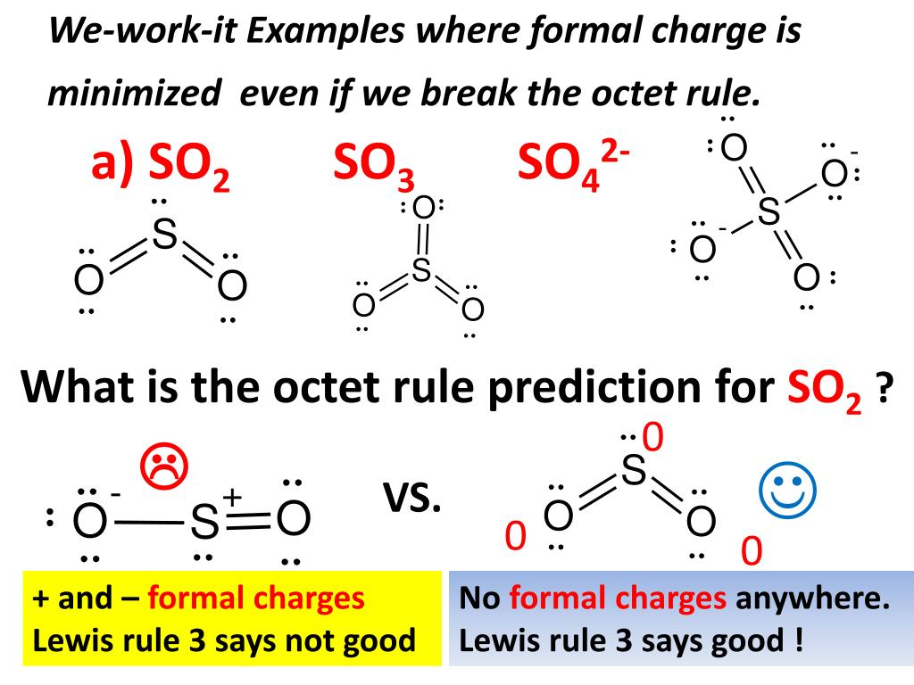
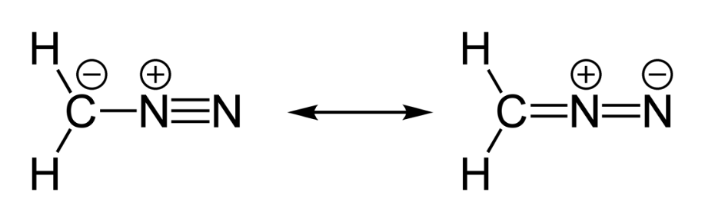
U diazomethanu je struktura stabilizována rezonancí, sloučenina je velmi reaktivní

Slide 19
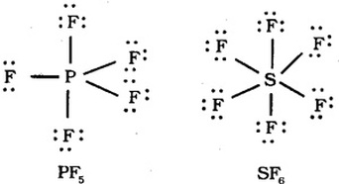
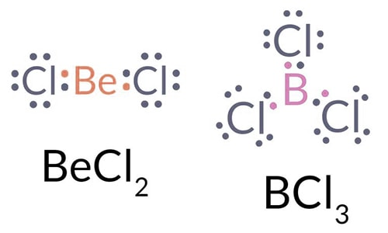
8. Přepočítejte formální náboj každého atomu pro získání výsledné Lewisovy struktury.
9. Oktetová struktura může být v ojedinělých případech rozšířena na 10 (decet), 12 (dodecet) nebo více elektronů, nikdy však u prvků 2. periody (C, O, N, F).
10. Někdy může být mezi kovalentně vázanými atomy sdíleno méně než 8 elektronů (Be a atomy III. A skupiny), např. Be v BeCl₂ nebo B v BCl₃.
Tyto atomy mohou doplnit oktet pomocí koordinačně kovalentní vazby
BeCl₂ + 2Cl– → BeCl₄²⁻
BCl₃ + Cl– → BCl₄⁻

Slide 20
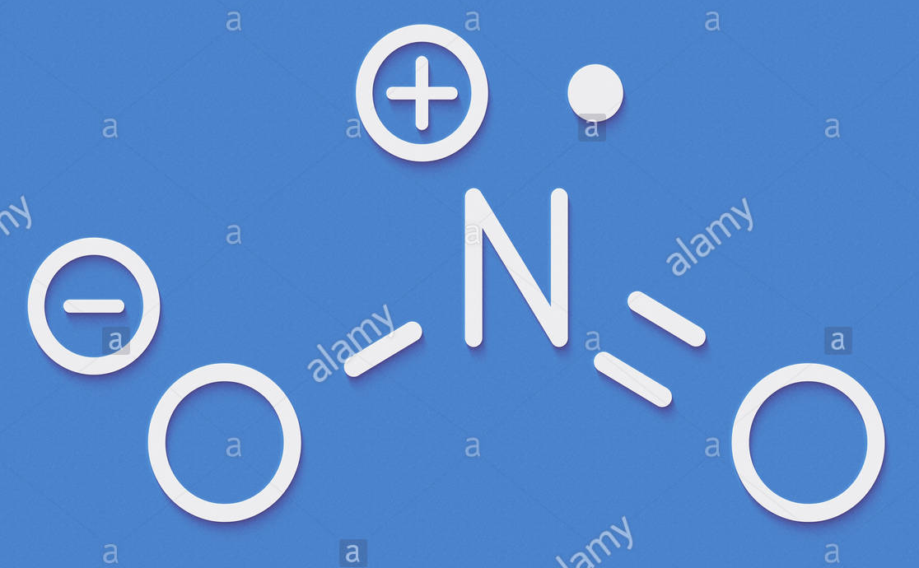
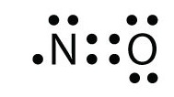
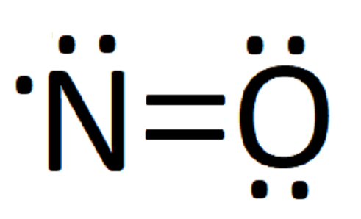
11. V případě lichého počtu valenčních elektronů se nespárovaný elektron se označuje tečkou u atomu, ke kterému patří. Molekula je volným radikálem a má paramagnetické vlastnosti.

Slide 21
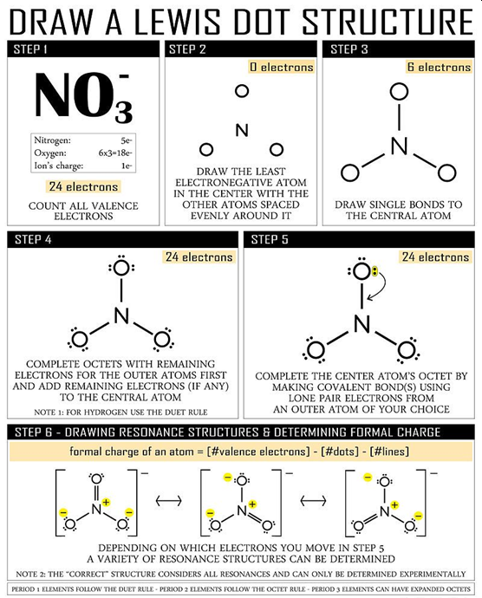

Slide 22
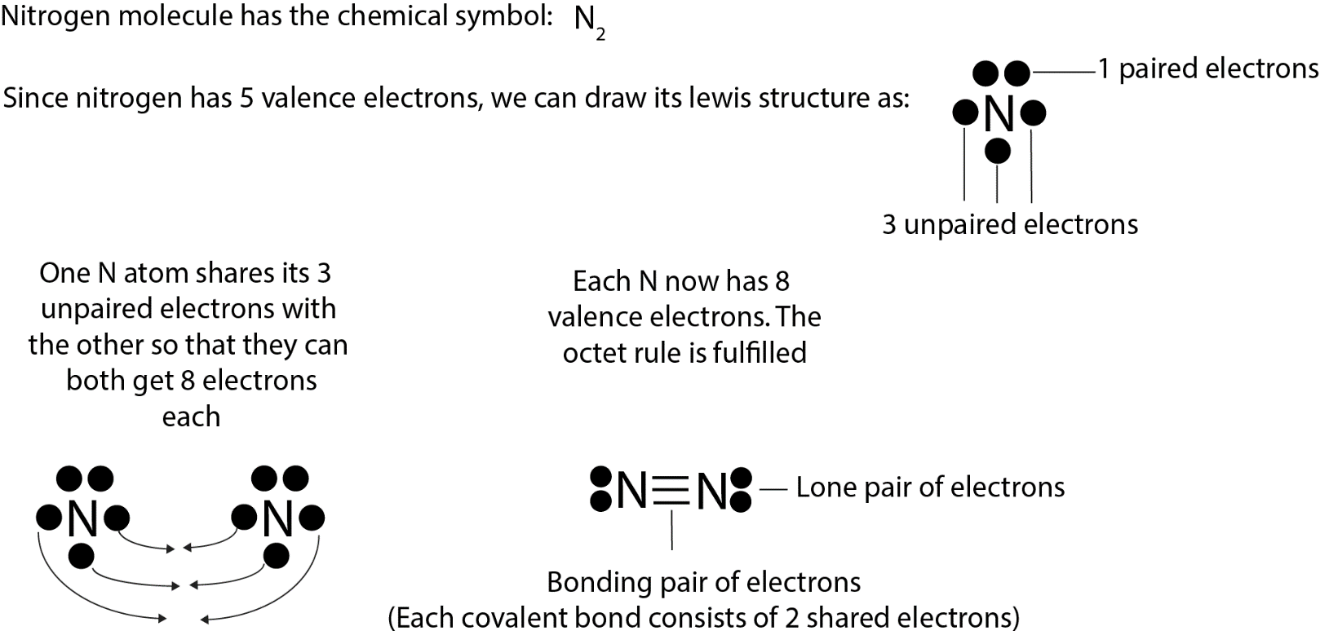
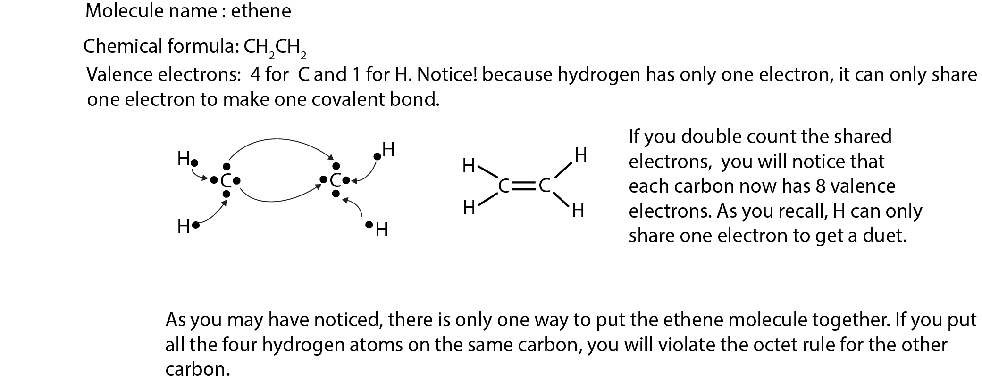
Příklad
Příklad

Slide 23
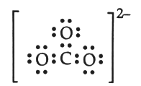
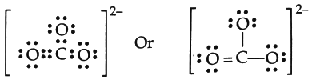
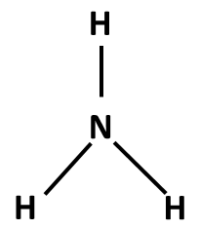
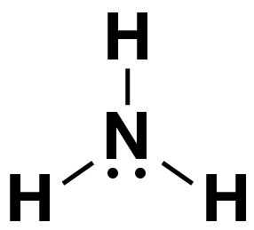
Nakreslete Lewisův vzorec iontu CO₃²⁻
Počet valenčních elektronů CO₃ = 4 + 3 x 6 = 22
Počet valenčních elektronů CO₃²⁻ = 22 + 2 = 24
Počet elektronových párů = 12
Ve výše uvedené struktuře, není kompletní oktet na C. Proto musí být mezi C a O násobná vazba.
Nakreslete Lewisův vzorec amoniaku NH₃
Počet valenčních elektronů (N + 3xH) = 5 + 3 x 1 = 8
Počet elektronových párů = 4

Slide 24
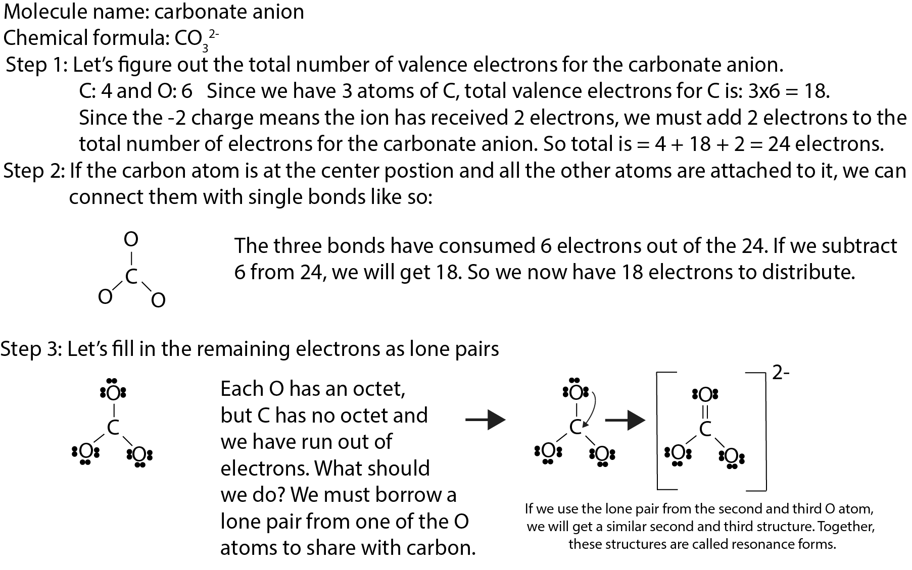

Slide 25


Nakreslete Lewisův vzorec oxidu uhelnatého
El. konfigurace C = 1s² 2s² 2p²
El. konfigurace O = 1s² 2s² 2p⁴
Odtud počet valenčních elektronů C = 4 a O = 6
Celkový počet valenčních elektronů = 4 + 6 = 10
Celkový počet el. párů = 10 / 2 = 5
Nakreslete jednoduchou vazbu (1 sdílený elektronový pár) mezi C a O, doplňte oktet na O, zbývající elektrony umístěte jako volný pár na C.
Jelikož na C není plný oktet, bude mezi C a O násobná (trojná) vazba.

Slide 26
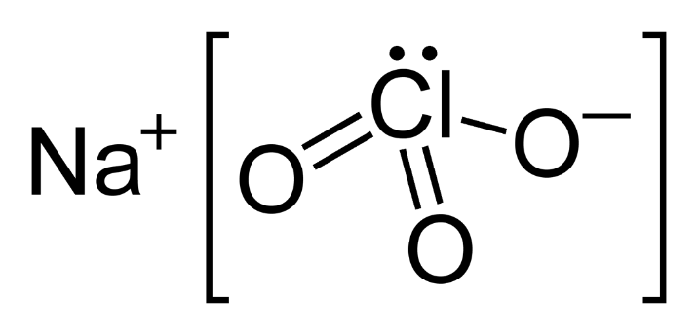
Určete Lewisův vzorec chlorečnanového aniontu ClO₃⁻
Počet valenčních elektronů z Cl: 7
Počet valenčních elektronů z O = 3 X 6 = 18
Počet valenčních elektronů z negativního náboje = 1
Celkem elektronů = 7 + 18 + 1 = 26
Celkem el. párů = 26 / 2 = 13
Formální náboj: Cl: FC = 7 - (2 + 10/2) = 0
O sdílející 2 elektrony: FC = 6 - (4 + 4/2) = 0
O sdílející 1 elektron: FC = 6 - (6 + 2/2) = - 1

Slide 27
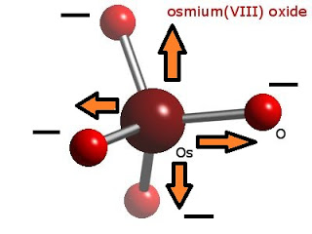
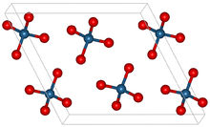
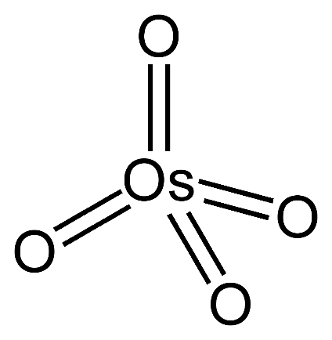
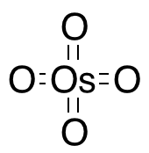
Napište elektronový strukturní vzorec oxidu osmičelého
Osmium Os
1s²2s²2p⁶3s²3p⁶3d¹⁰4s²4p⁶4d¹⁰5s²5p⁶4f¹⁴5d⁶6s²
Osmium má 8 valenčních elektronů z 5d a 6s orbitalů. Ze 4 navázaných atomů kyslíku přistupuje 24 dalších valenčních elektronů, celkem je 32 elektronů, které tvoří 16 elektronových párů. Tyto páry se znázorní tak, aby všechny atomy měly oktety. Osmium je takto čtyřvazné, se 4 kladnými náboji a kyslík je jednovazný s příslušným záporným nábojem.
Oxid osmičelý je těkavá kapalina s nízkým bodem varu. To může být důsledkem rozložení nábojů (záporné na okraji molekuly, kladný ve středu), kdy se molekuly více odpuzují než přitahují.
Za předpokladu, že Os nesplňuje oktetové pravidlo, kompenzujeme formální náboje s pomocí dvojných vazeb.

Slide 28
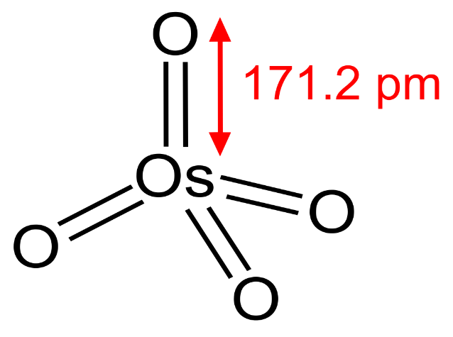
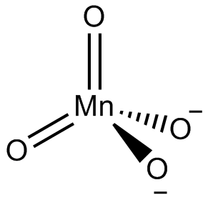
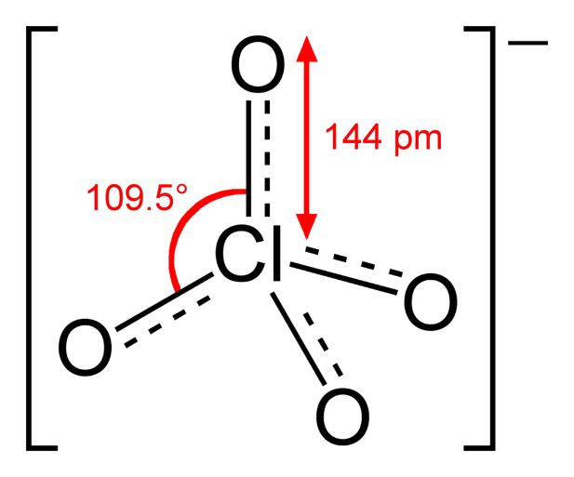
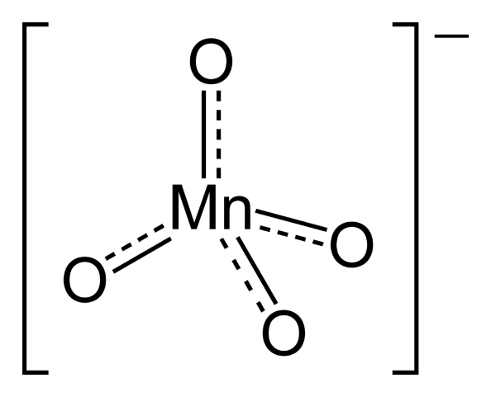
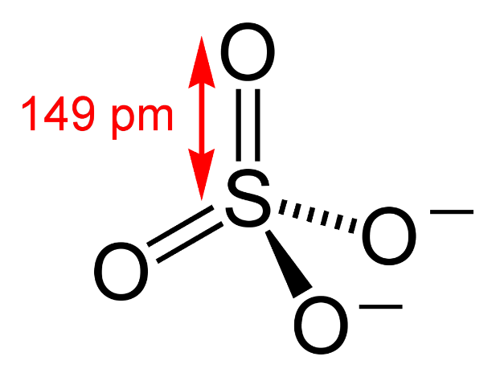
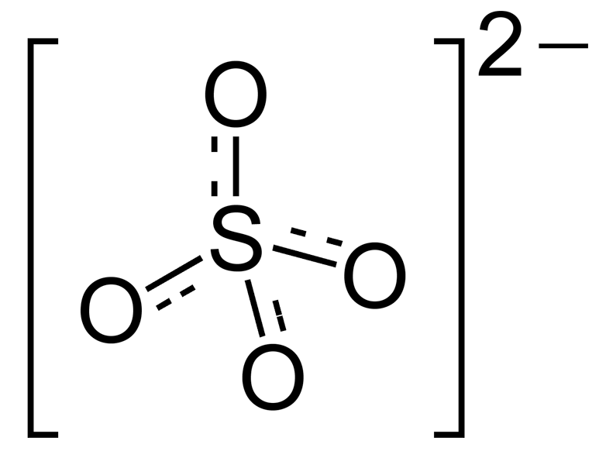
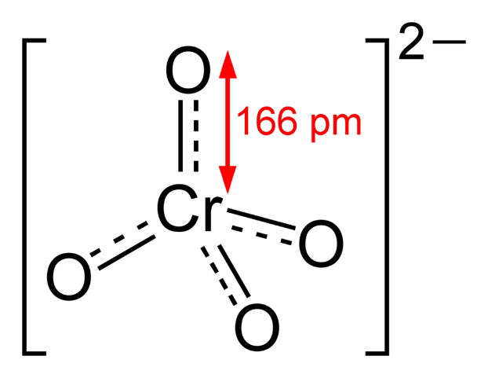
Oxid osmičelý a izoelektronové částice
Skutečnosti by tak možná spíše odpovídala struktura s delokalizací vazebných elektronů, uváděná u částic izoelektronových k OsO₄.
162.9 pm

Slide 29

Napište Lewisův vzorec iontu .
Jod (skupina VII A) má 7 valenčních elektronů, stejně jako každý atom chloru (skupina VII A). Jeden elektron navíc se přidává díky náboji -1 na iontu. Celkový počet valenčních elektronů je tudíž
7 + (4 × 7) + 1 = 36
Atom jodu je centrální atom tohoto iontu (J má nižší hodnotu elektronegativity než Cl). Přidání 8 elektronů okolo každého atomu Cl (včetně vazebých elektronových párů reprezentujících jednoduché vazby mezi I a každým Cl) vyžaduje 8 × 4 = 32 elektronů. Proto 36 - 32 = 4 elektrony (2 volné elektronové páry) bude umístěno na centrální atom jodu:
Jod má 12 valenčních elektronů, o 4 více než dává oktet.

Slide 30
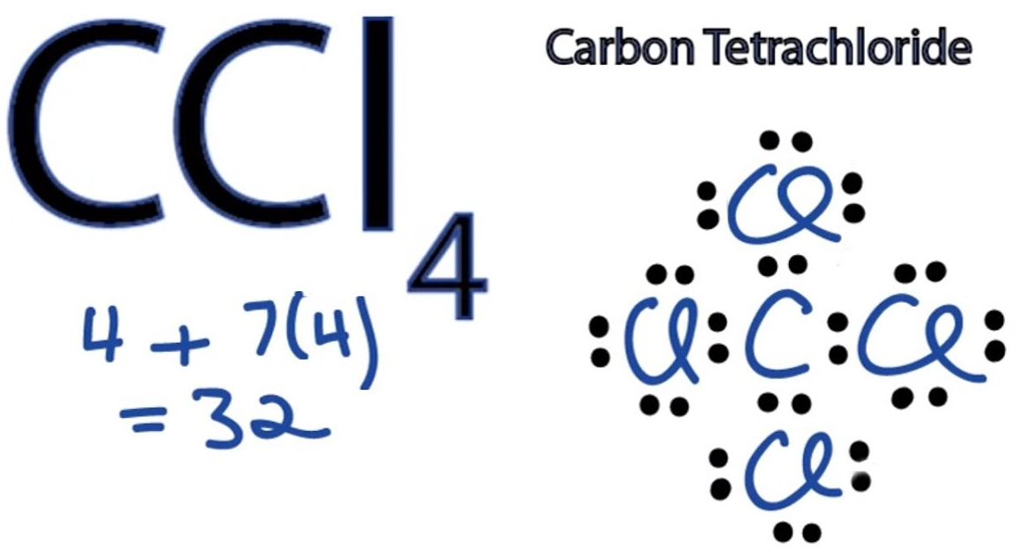
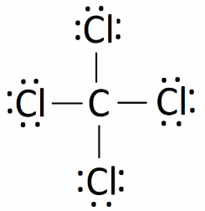








Nakreslete Lewisův vzorec pro zadané molekuly CCl₄, SO₄^{2–}, CO₂, SO₂, I₃–
SO₄^{2–}

Slide 31









Nakreslete Lewisovy struktury pro H₂CO₃, SF₆, PF₅, IF₇ and CS₂.
IF₇

Slide 32





Nakreslete Lewisův vzorec pro zadané molekuly HNO₃, H₂SO₄, MnO₄–, H₃PO₃, HClO₄, AlH₄–, Cr₂O₇^{2–},
MnO₄–

Slide 33






H₃PO₃
HClO₄
Cr₂O₇^{2–}
AlH₄–

Slide 34


Nakreslete Lewisův vzorec XeF₂.

